Slide 1
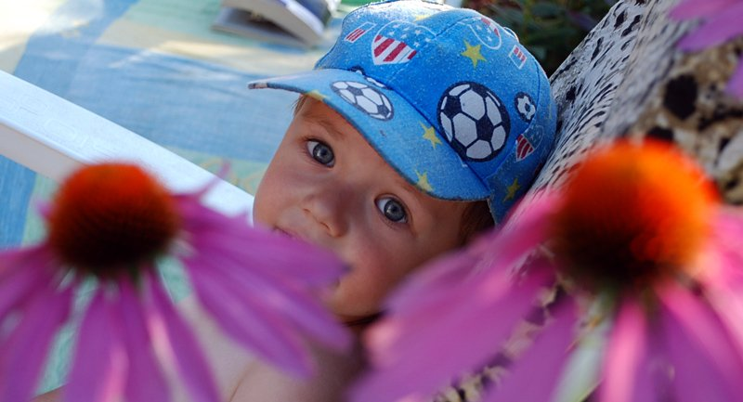
Тема:
«Права ребенка – обязанности родителей»

Slide 2
«Отец и мать создают новое существо - сына, дочь. Это самое высокое, бессмертное творчество. Путь к бессмертию заключается здесь в том, чтобы повторить в своих детях самого себя. Но повторить на высшей основе- воспитать человека лучше, чем ты сам».
В.А. Сухомлинский

Slide 3
Жизненные ценности
Жизнь
Здоровье Семья
Друзья Мир
Родина

Slide 4
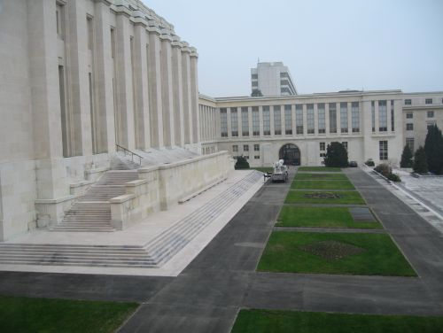

ООН – обеспечение прав человека во всем мире
Флаг ООН
Женева здание ООН

Slide 5


Правовые документы, направленные на защиту прав и свобод детей

Slide 6
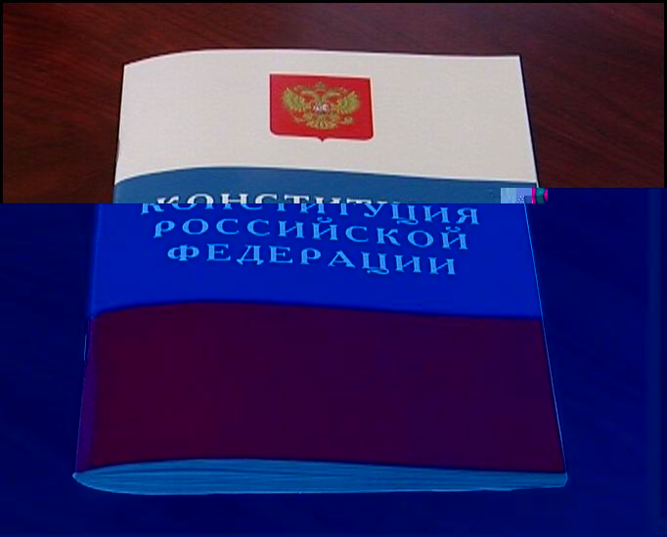
Мы - граждане России
Права россиян записаны в главном законе – Конституции Российской Федерации
Есть книга правды и свободы
Вся наша жизнь ее слова,
Запечатлели в ней народы
Свои священные права

Slide 7
-Закон РФ «Об основных гарантиях прав ребенка »
-Декларация прав человека
-Конвенция о правах ребенка
-Семейный кодекс РФ
Правовые документы, направленные на защиту прав и свобод детей

Slide 8
Права ребенка
Право на жизнь. Право на имя.
Право на гражданство.
Отсутствие дискриминации.
Право на свободу совести и религиозных убеждений.
Право на жизнь с родителями.
Право на труд.
Право на отдых.
Право на защиту жизни и здоровья.
Право на образование.
Право на отсутствие рабства.
Право на жилище.
Право на свободу слова.
Право на получение информации.
Право пользоваться достижениями культуры.
Право участвовать в научно-техническом, художественном творчестве.

Slide 9



Slide 10
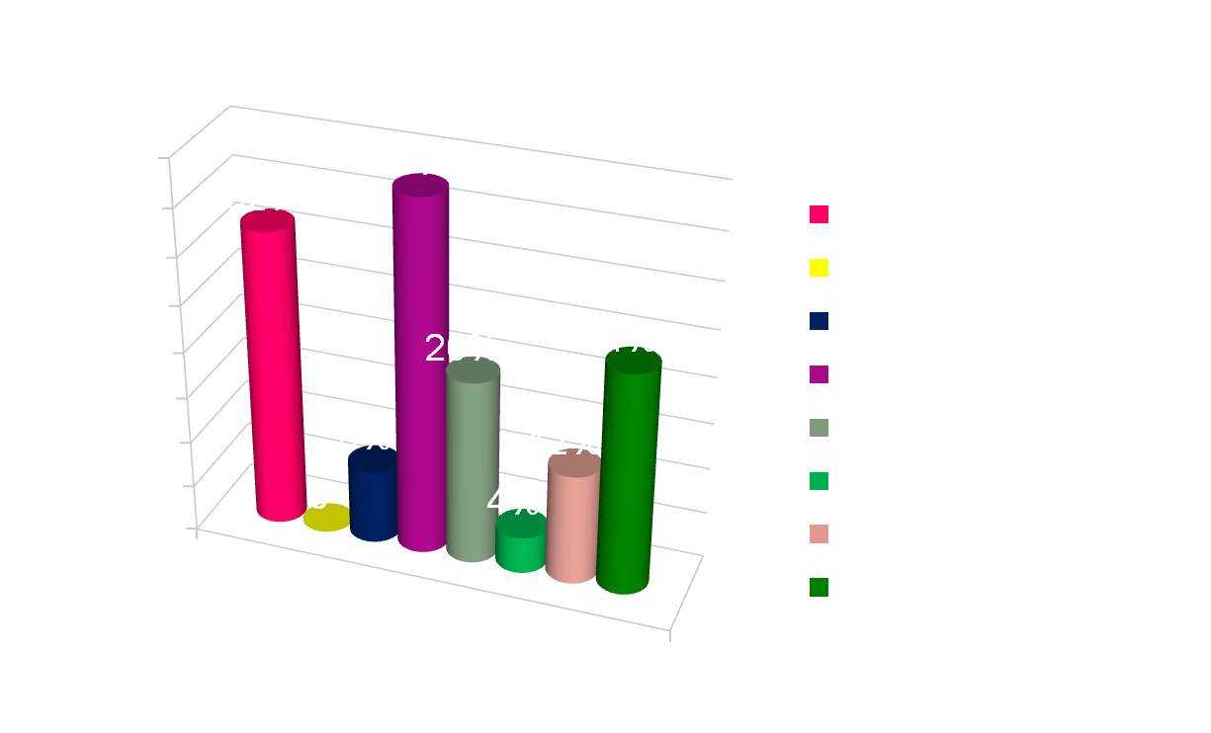
КАКИЕ ПРАВА ИМЕЮТ ДЕТИ?

Slide 11
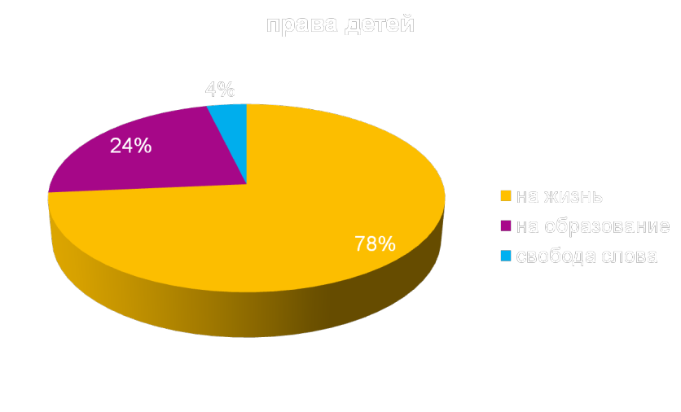
Какое право, на Ваш взгляд является самым главным?

Slide 12
Обязанности родителей:
КОНСТИТУЦИЯ РФ
Cтатья 38
2. Забота о детях, их воспитание - равное право и обязанность родителей.
Статья 43
4. Основное общее образование обязательно. Родители или лица, их заменяющие, обеспечивают получение детьми основного общего образования.

Slide 13
СЕМЕЙНЫЙ КОДЕКС РФ
Статья 63. Права и обязанности родителей по воспитанию и образованию детей
Родители имеют право и обязаны воспитывать своих детей.
Родители несут ответственность за воспитание и развитие своих детей. Они обязаны заботиться о здоровье, физическом, психическом, духовном и нравственном развитии своих детей.
Родители имеют преимущественное право на воспитание своих детей перед всеми другими лицами.

Slide 14
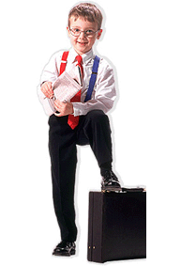
ДЕКЛАРАЦИЯ ПРАВ ЧЕЛОВЕКА
Статья 26
Родители имеют право приоритета в выборе вида образования для своих малолетних детей.

Slide 15
Быть таким, какой есть.
Иногда ставить себя на первое место.
Быть безупречным на все сто процентов.
Просить о помощи и эмоциональной поддержке.
Любить людей, приносящих мне вред.
Чувствовать себя виноватым за свои желания.
Говорить «нет, спасибо», «извините, нет».
Протестовать против несправедливого обращения.
Жертвовать своими душевными потребностями
ради кого-нибудь.
Менять убеждения по требованию кого-либо.
Выполнять неразумные приказы.
Отвечать за свои поступки.
Следовать за толпой, быть как все.
Выбиваться из сил ради других.
Побыть в одиночестве.

Slide 16
Проблемные ситуации
Ситуация 1
Мама. Сколько раз тебе говорить: В 10 часов вечера все твои гости должны быть дома, своих гостей ты должен отправить пораньше. Ваша ужасная музыка всем действует на нервы.
Сын. Но мама ты же все равно еще не спишь. Кроме того я имею право на свободу общения?

Slide 17
Ситуация 2
Мама. Доченька, я ухожу на работу, прибе­рись, пожалуйста, помой после себя посуду, сходи в магазин.
Дочь. Мама, у меня завтра контрольная.
Мама. Ты решишь свои задачи. Нельзя же оставлять в доме бардак!
Дочь. А есть, между прочим, такой закон: я имею право не выполнять любую работу, которая препятствует получению образования.

Slide 18
Права человека заканчиваются там, где начинается нарушение прав другого человека.
Кто сегодня нарушает права слабого должен знать, что завтра найдется другой, более сильный, кто нарушит его права.
Поступайте с другим так, как бы вы хотели, чтобы поступали с вами.
Каждое право порождает определенную обязанность, и, выполняя ее, вы создаете права для тех, кто рядом с вами.

Slide 19
Уважаемые родители, продолжите одну из нескольких фраз:
Я сегодня задумался о ...
Мне сегодня понравилось (не понравилось)...
Я изменил мнение о...

Slide 20
Какими дети рождаются,
это ни от кого не зависит,
но чтобы они путём воспитания сделались хорошими –
это в нашей власти.
Плутарх

Slide 21
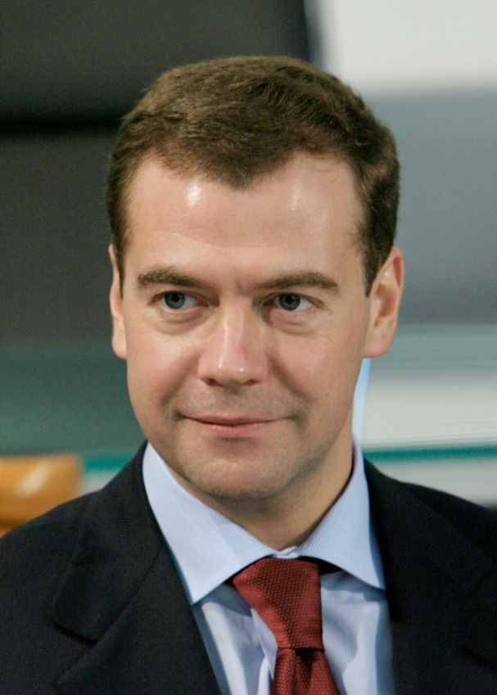


Дети определяют будущее, потому что они уже живут будущим.

Slide 22

Спасибо за внимание!
Презентацию подготовила
Классный руководитель :6 класса
Крупинская Наталья Владимировна
МОУ СОШ №7
п.Владимировка

